Slide 1

Měřicí kampaň 2017 - 2018
Ivan Beneš, Jan Leníček, Pavel Knedlík, Petr Hajas¹ ,pracovníci BfUL²
¹Zdravotní ústav se sídlem v Ústí nad Labem,
² BfUL Radebeul

Slide 2
Sledované škodliviny
Karbonylové sloučeniny
VOC (volatilní organické sloučeniny)
Prašný aerosol PM₁₀ (odběry pro stanovení genotoxicity)

Slide 3
Místa a trvání odběrů, délka odběru
Lom u Mostu:
  Směrové odběry, 8 denní, 17/11/17 - 19/2/18
  Pasívní odběry, 8 denní, 17/11/17 - 19/2/18
  Prašný aerosol, 48 hodinové 17/2/18 - 13/3/18
Deutschneudorf: Dtto,
  Směrové, 8 denní, 23/11/17 – 19/2/18
  Pasívní, 8 denní, 23/11/17 – 19/2/18
  Prašný aerosol, 48 hodinové 17/2/18 - 13/3/18
Rozhledna Jeřabina: Pasívní, 8 denní, 23/11/17 – 19/2/18
  Pasívní odběry, 8 denní (časté krádeže)

Slide 4
Místa a trvání odběrů, délka odběru, odběry BfUL
Leipzig Mitte, Collmberg
  Filtry byly odebrány podle plánu a po zvážení doručeny do analytické laboratoře
  Odběry ve dnech 3/2/18 – 4/3/18

Slide 5
Průběh odběrů
Lom + Deuschneudorf:
bez problémů
Rozhledna Jeřabina:
  silnice se v zimě neudržuje ⇨někdy nesjízdné, řešeno prodloužením odběrového času
  Krádeže odběrového zařízení i informační tabule

Slide 6
Zpracování materiálu
VŠECHNY ODEBRANÉ VZORKY A ZPRACOVANÉ PROTOKOLY BYLY ODESLÁNY DO PŘÍSLUŠNÝCH LABORATOŘÍ K ANALÝZE

Slide 7
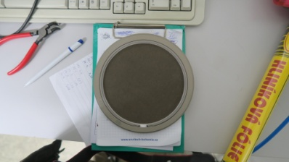
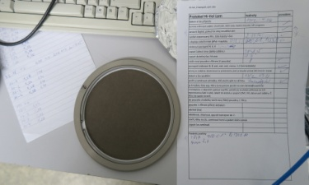
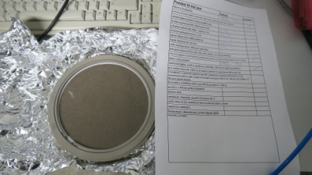
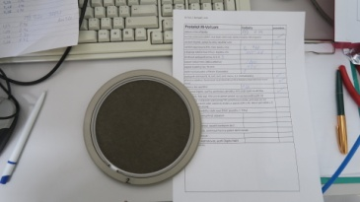
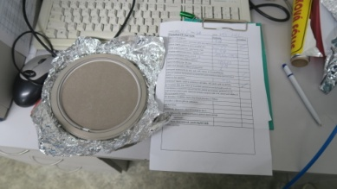
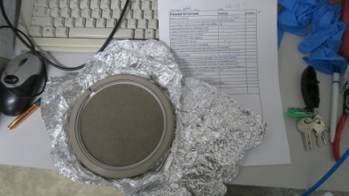
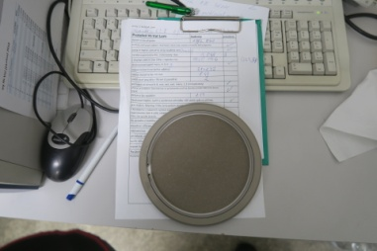
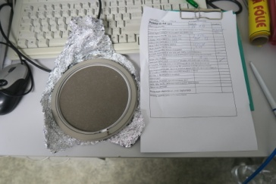
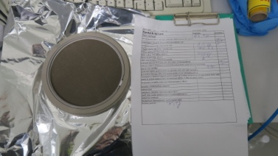
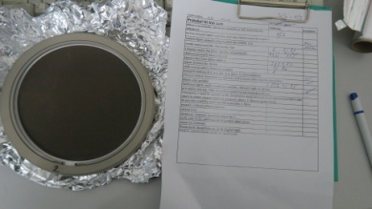
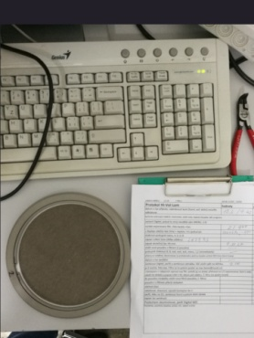
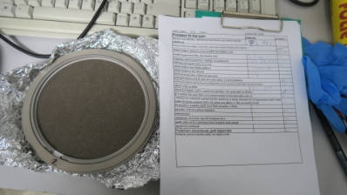
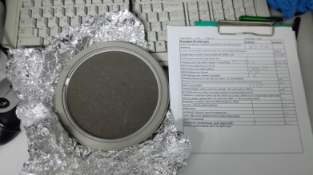
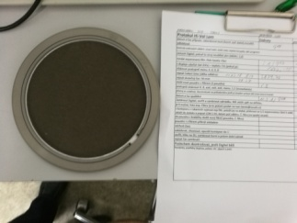
Fotografie Hi-Vol filtrů z Lomu (PM10)
1 | 2 | 3 | 4 | 5
6 | 7 | 8 | 9 | 10
11 | 12 | 13 | 14

Slide 8
PM10 Leipzig vs. Collmberg

